Slide 1
Chapter 7
估計與信賴區間

Slide 2
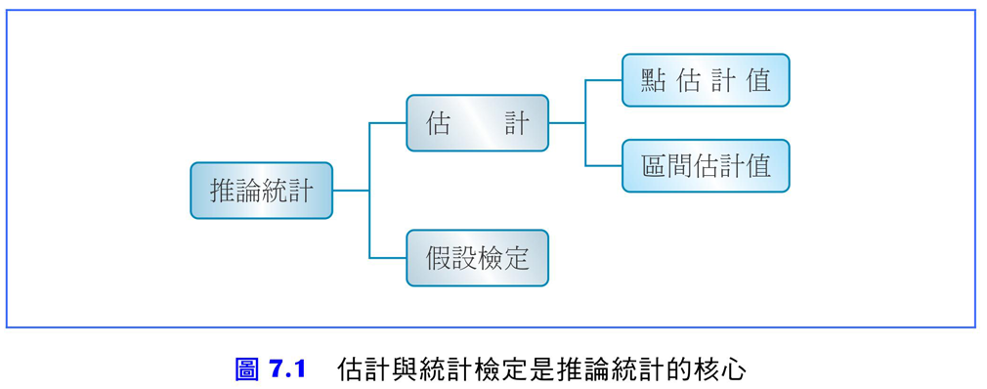

Slide 3
7.1 點估計與區間估計
點估計 (Point Estimation)：上述這種從母體中抽出隨機樣本，計算單一數值來估計母體參數之過程，稱為點估計。
區間估計 (Interval Estimation)：由於點估計值僅由單一數值推估母體參數，並無法評估其估計的準確度，有可能不會接近母體參數的真實值，故其用途受到限制，補救的方法就是區間估計，區間估計是利用樣本資料計算而得的兩個數值 ( 雙尾 ) 或一個數值 ( 單尾 )，構成一區間 (Interval)，然後以該區間去估計母體參數。

Slide 4
7.1 點估計與區間估計
信賴區間 (Confidence Interval)：肯定母體參數會落在區間估計的範圍內。當我們把信心的程度大小稱作信心水準 (Confidence Level)，通常以 來表示，其中 稱為顯著水準 (Significance Level)，又稱 風險 ( Risk)。
區間估計值：區間估計值的形式為
  區間下限 區間上限
  P ( 區間下限 區間上限 ) ，區間下限 區間上限，稱為 的 信賴區間，而 即是信心水準。

Slide 5
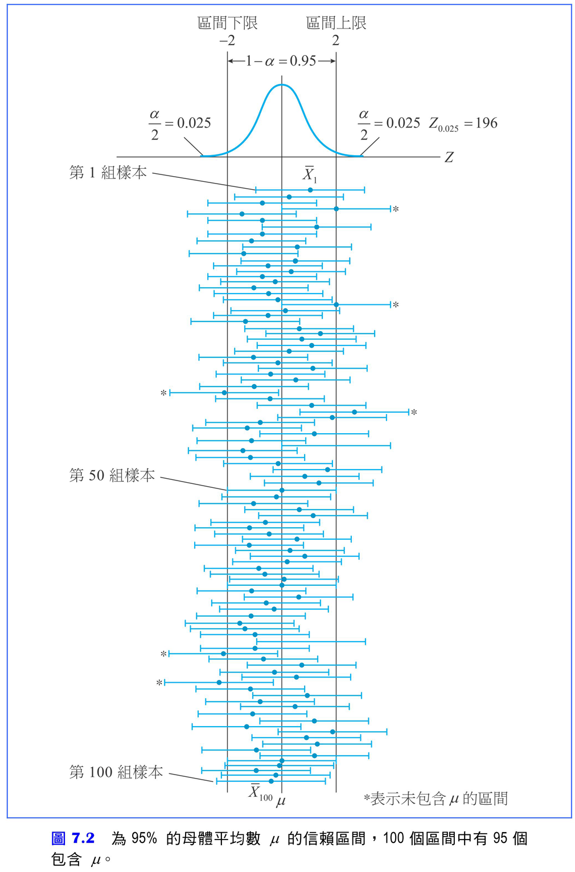

Slide 6
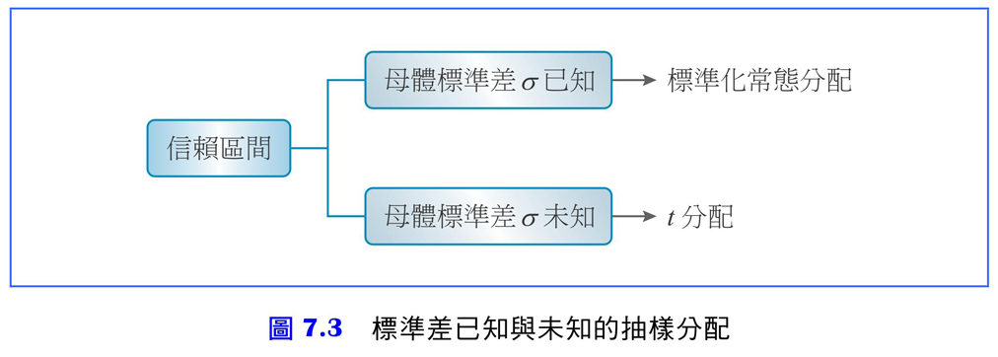
7.1 點估計與區間估計

Slide 7
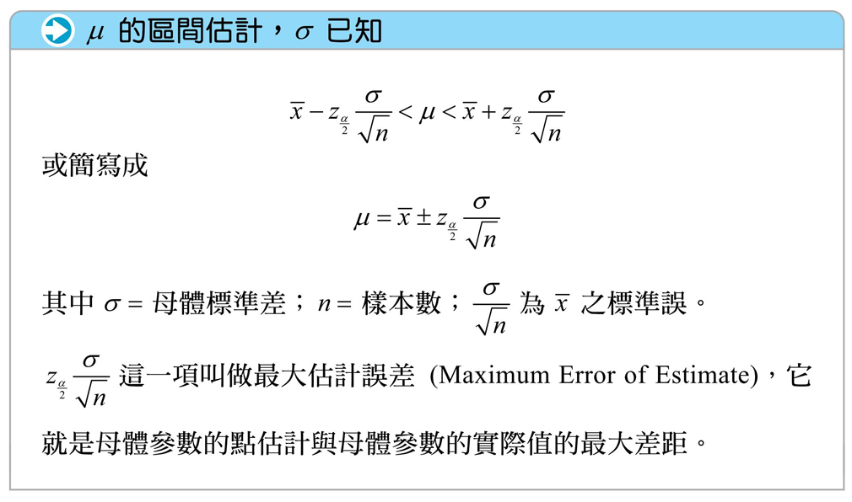
7.2 母體平均數 μ 的信賴區間 ( 母體標準差 σ 已知 )

Slide 8
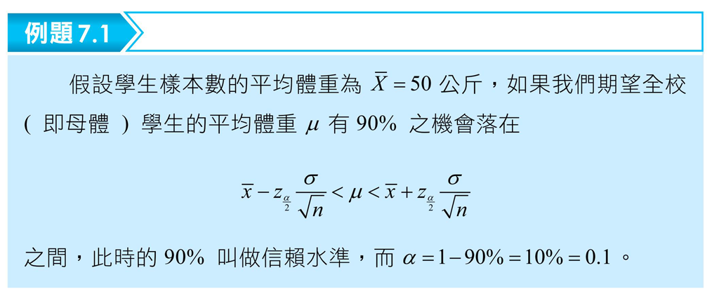
7.2 母體平均數 μ 的信賴區間 ( 母體標準差 σ 已知 )

Slide 9
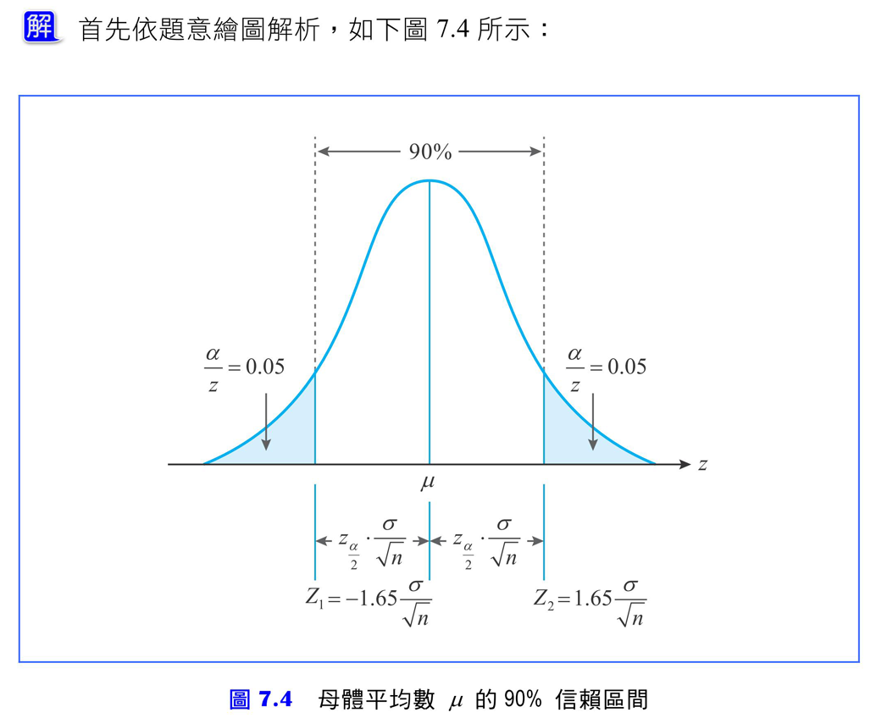
7.2 母體平均數 μ 的信賴區間 ( 母體標準差 σ 已知 )

Slide 10
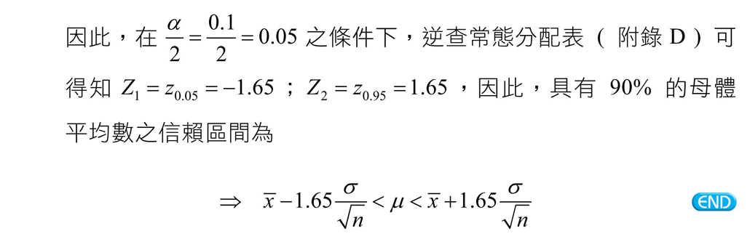
7.2 母體平均數 μ 的信賴區間 ( 母體標準差 σ 已知 )

Slide 11
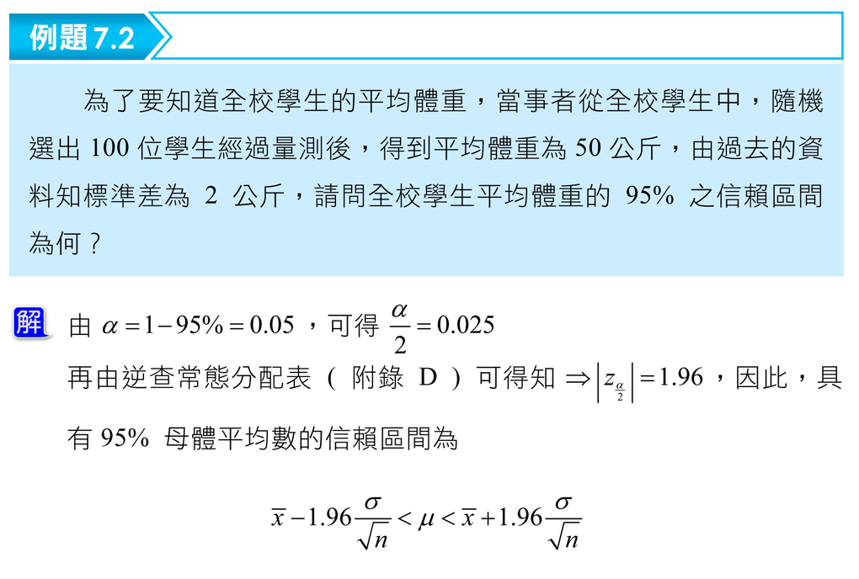
7.2 母體平均數 μ 的信賴區間 ( 母體標準差 σ 已知 )

Slide 12
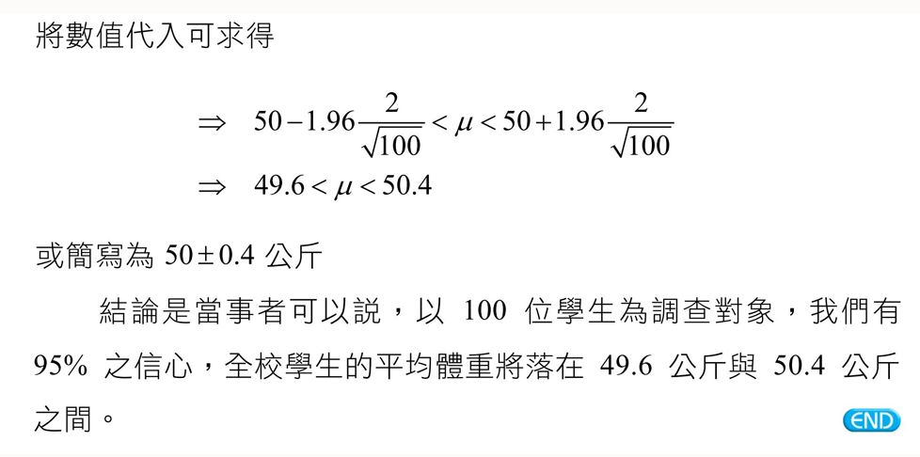
7.2 母體平均數 μ 的信賴區間 ( 母體標準差 σ 已知 )

Slide 13
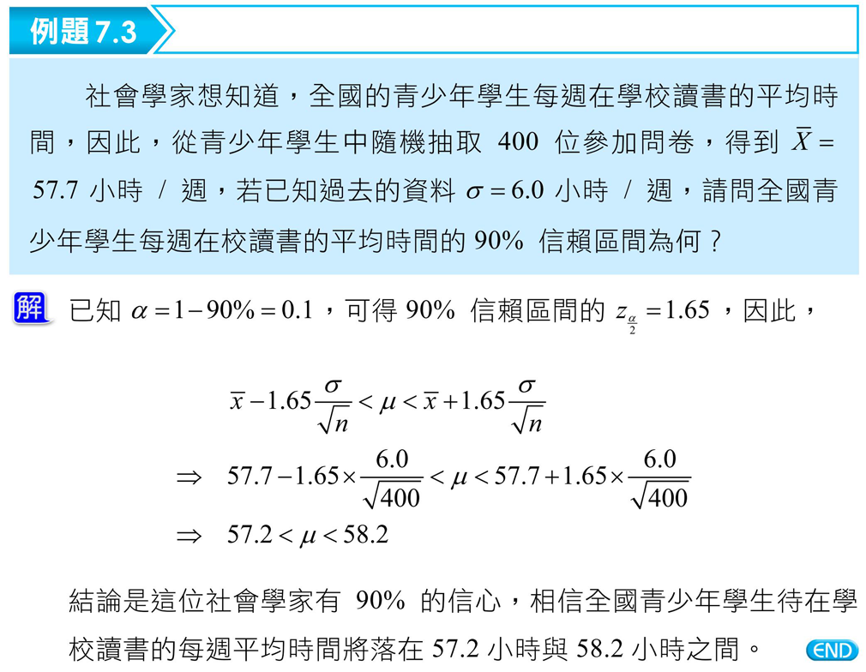
7.2 母體平均數 μ 的信賴區間 ( 母體標準差 σ 已知 )

Slide 14
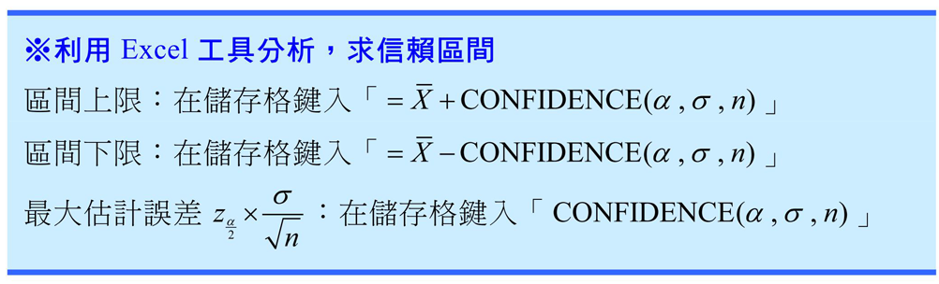
7.2 母體平均數 μ 的信賴區間 ( 母體標準差 σ 已知 )

Slide 15
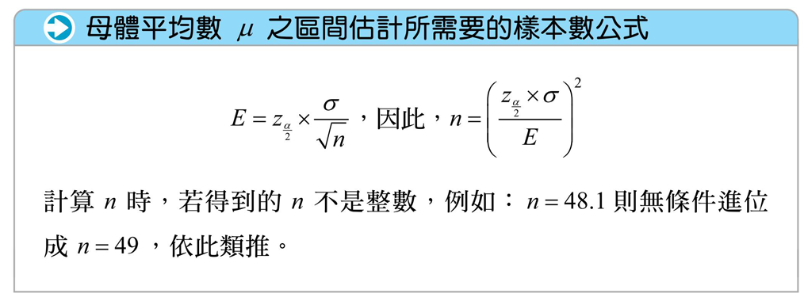
7.3 樣本數的選擇

Slide 16
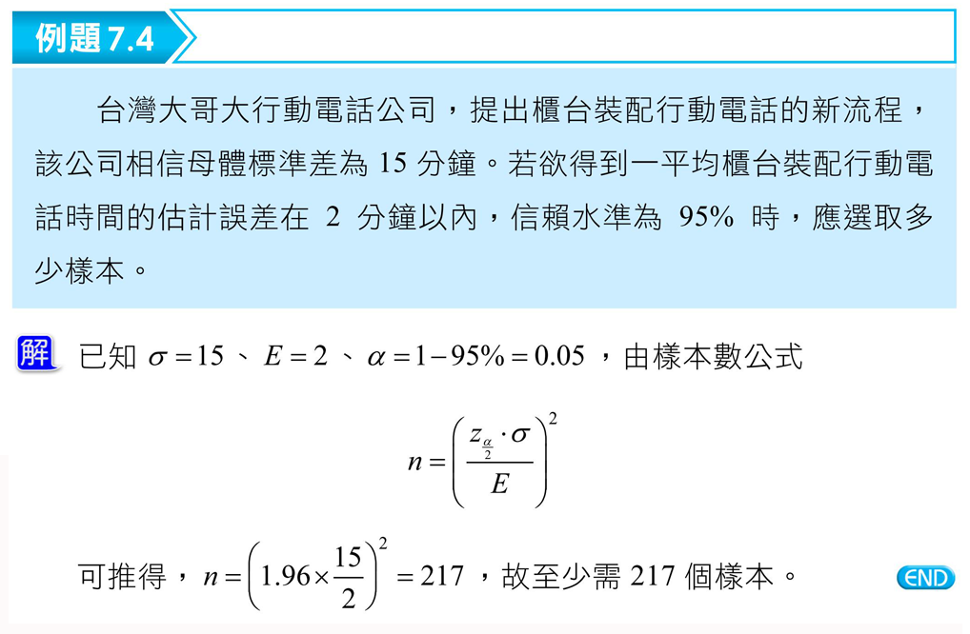
7.3 樣本數的選擇

Slide 17
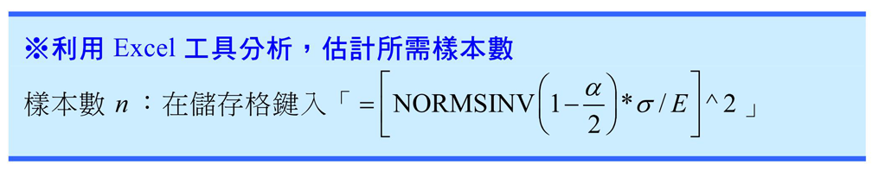
7.3 樣本數的選擇

Slide 18
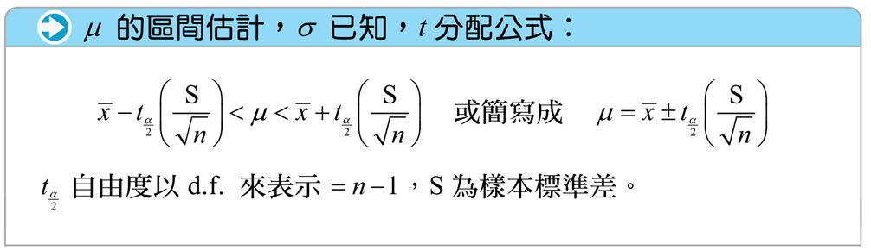
7.4 母體平均數 μ 的信賴區間 ( 母體標準差 σ 未知 )

Slide 19
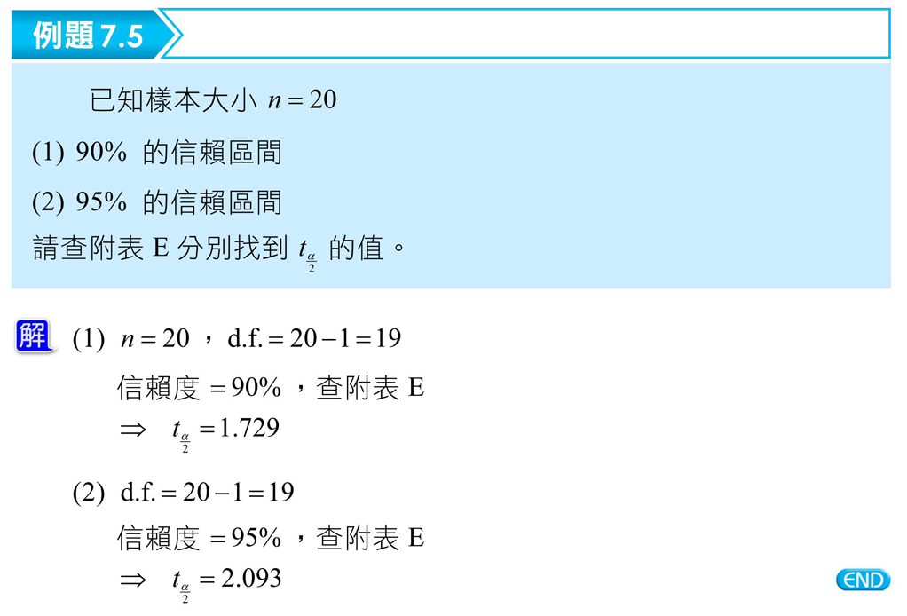
7.4 母體平均數 μ 的信賴區間 ( 母體標準差 σ 未知 )

Slide 20
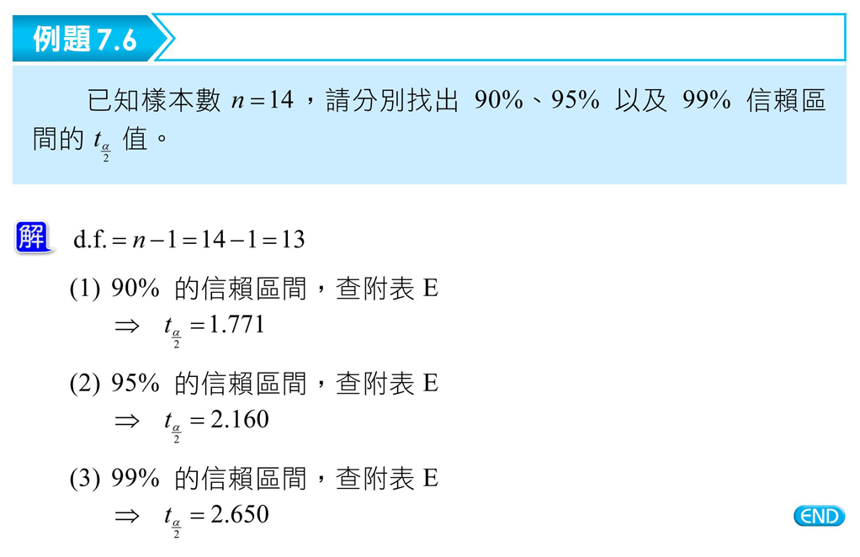
7.4 母體平均數 μ 的信賴區間 ( 母體標準差 σ 未知 )

Slide 21
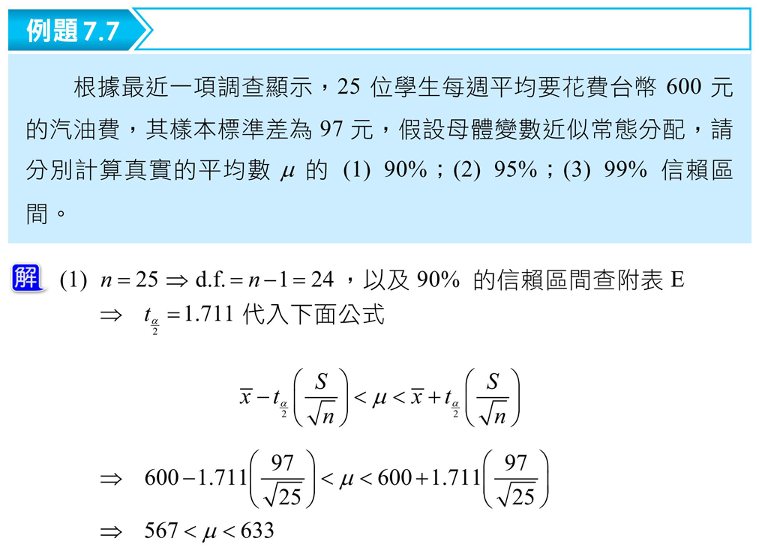
7.4 母體平均數 μ 的信賴區間 ( 母體標準差 σ 未知 )

Slide 22
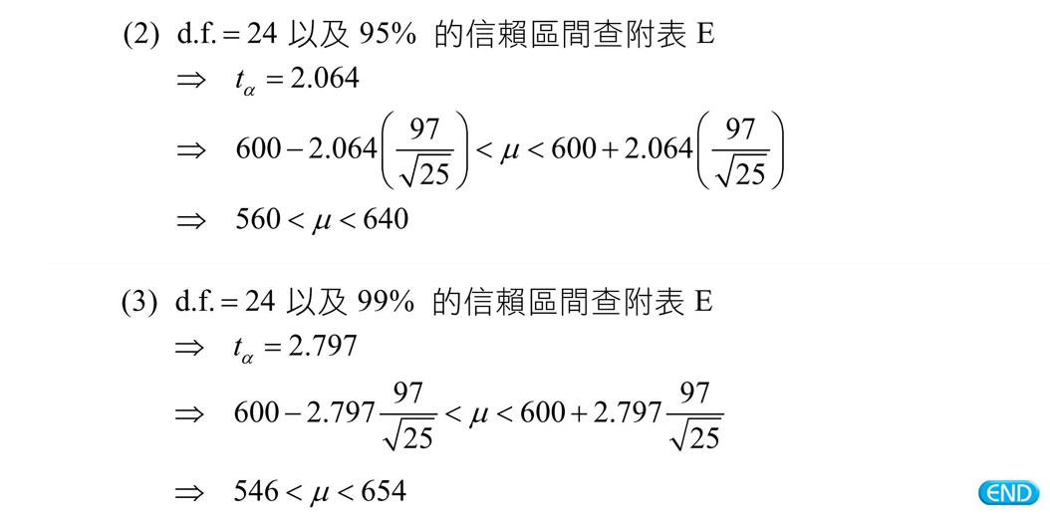
7.4 母體平均數 μ 的信賴區間 ( 母體標準差 σ 未知 )

Slide 23
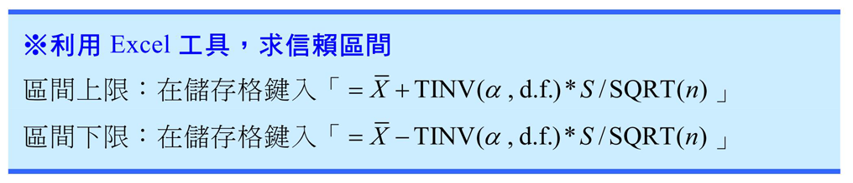
7.4 母體平均數 μ 的信賴區間 ( 母體標準差 σ 未知 )

Slide 24


